Slide 1
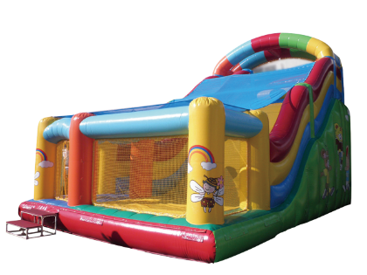
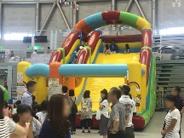
なでしこウエーブスライダー
日よけシートは
取り外し可能！
エアースライダーの定番！
日本製の大型スライダーです！
送風機も日本製の送風機を使用しています。
滑り台も楽しいウェーブ型！
フワッとくる感覚を味わえます。
滑り台上部の取り外し可能な日よけシートで、真夏の運営も安心。
サイズ：W6.0×D10.0×H7.0ｍ
電源：100V15A×2回路
送風機：550ｗ×2台
対応人員：10名
運営要員：3名
備考：発送不可

